Slide 1
Minesweeper

Slide 2
1.
Možnosti programu

Slide 3
Možnosti programu
Vybrať si obťažnosť
Hrať hru so zvolenou obťažnosťou
Porovnávať svoje najlepšie časy s ostatnými najlepšími časmi ( lokálne )
Získať pomoc / návod

Slide 4
2.
Funkčnosť programu

Slide 5
Čo Funguje

Slide 6
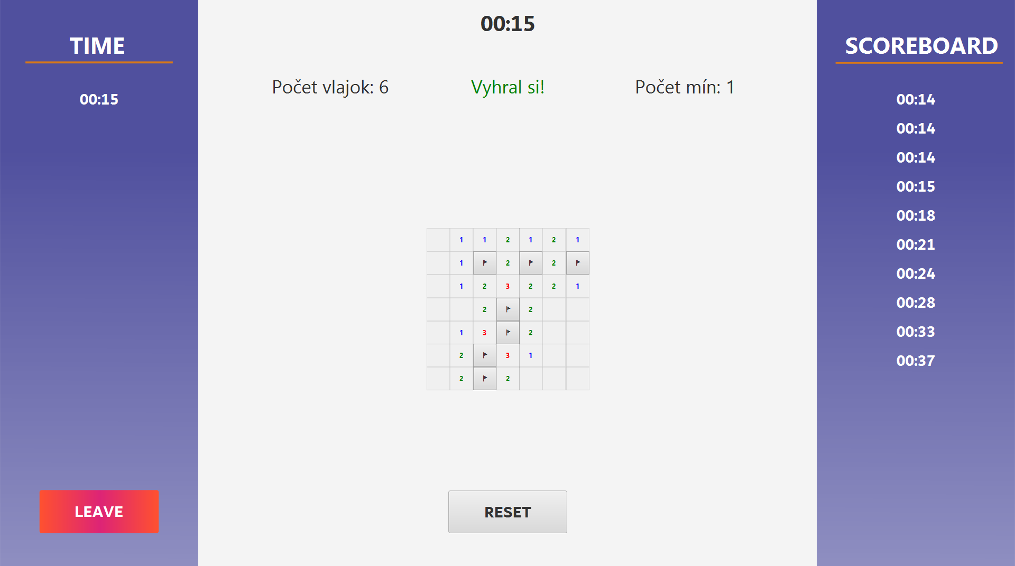
Funguje
Hra
Hra je plne funkčná
Výber obťažnosti
Pri spúšťaní hry si hráč vyberá obťažnosť, na ktorej chce hrať
Ukladanie najlepších / posledných časov
V hracej obrazovke sa zobrazujú posledné top 10 časov v danej obťažnosti a na druhej strane sa zobrazujú posledné výherné časy

Slide 7
Čo Čiastočne funguje

Slide 8
Čiastočne funguje
Help scéna
Pri malých obrazovkách sa niekedy prekrývajú .políčka

Slide 9
Čo Nefunguje

Slide 10
Nefunguje
Ukladanie mien úspešných hráčov
Ukladajú sa iba časy

Slide 11
3.
Náročnosť projektu Návrh dizajnu

Slide 12
Náročnosť projektu / Návrh dizajnu
Náročnosť projektu
Naprogramovanie logiky hry od základov
Ukladanie časov vyhratej hry
Automatické odkrývanie prázdnych políčok
Návrh dizajnu
Menu – Jozef Pavlík
Hracia plocha – Jozef Pavlík / Michal Kollarčik
Help – Jozef Pavlík

Slide 13
4.
Ako sme si pomohli

Slide 14
Program sme spravili od koreňov , väčšinu sme programovali / navrhovali sami
Pomohli sme hľadaním metód na vyriešenie niektorých našich problémov

Slide 15
5.
Rozdelenie úloh

Slide 16
Rozdelenie úloh
Na projekte sme pracovali všetci, ale primárne sme pracovali na svojich úlohách
Jakub Šepeľa
Vytvorenie logiky hry
Počítanie mín / vlajok
Jozef Pavlík
Vytvorenie základného dizajnu
Ukladanie posledných výherných časov
Scoreboard
Vytvorenie Help scény
Michal Kollarčik
Detekcia výhry / prehry (po prehre sa odkryjú všetky políčka)
Generovanie hracej plochy
Pridávanie vlajok na políčka

Slide 17
Ďakujeme za pozornosť
Minesweeper Team
Michal Kollarčik
Jozef Pavlík
Jakub Šepeľa

